Slide 1
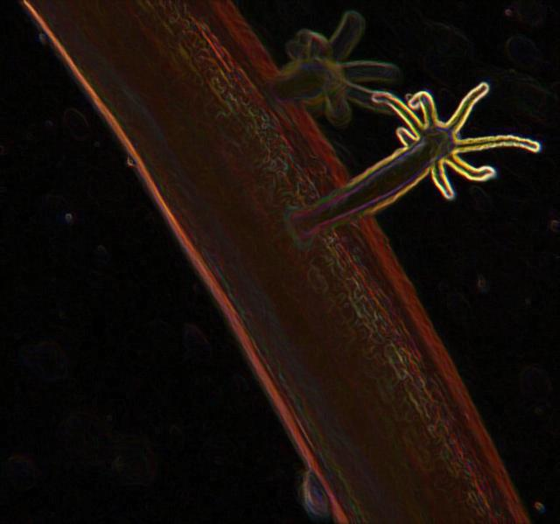
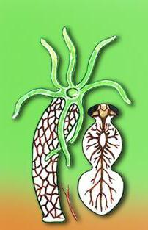
Координация
и
регуляция

Slide 2
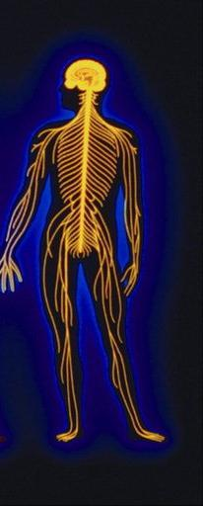
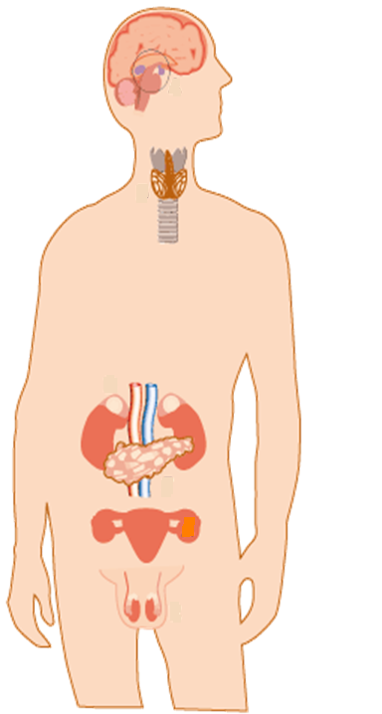
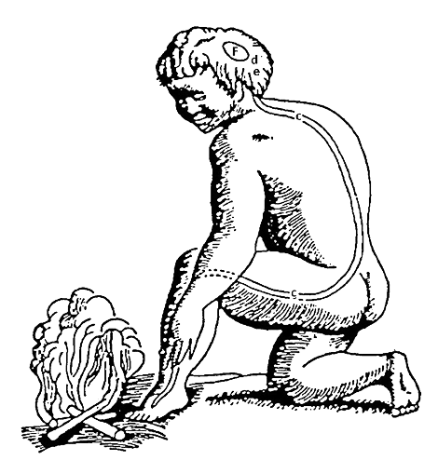
Системы регуляции
и координации
Обеспечивают работу всех органов, их связь с окружающей средой.
нервная
эндокринная

Slide 3
ОПЫТ№1
капля воды
кристалл соли
амёба
амёба сжимается
соль растворяется
Реакция амебы на факторы среды (соль)

Slide 4
ОПЫТ№2
Реакция амебы на факторы среды (бактерии)
бактерии

Slide 5
ОПЫТ№3
Реакция
инфузории- туфельки
на факторы среды (соль)
кристалл соли
инфузории-туфельки

Slide 6
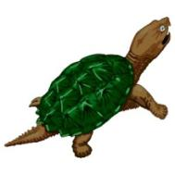
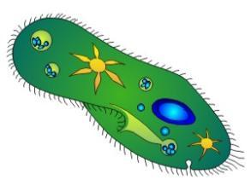
Раздражимость - ответная реакция организмов на воздействие окружающей среды.
одноклеточные
многоклеточные
Характерно всем живым организмам.

Slide 7
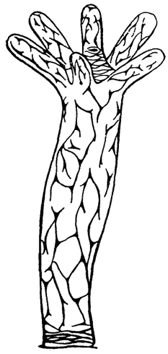
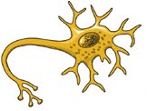
РАЗВИТИЕ НЕРВНОЙ СИСТЕМЫ
восприятие
раздражения
передача
раздражения
ответ на
раздражение
рефлекс
Самый примитивный тип нервной системы у кишечнополостных.

Slide 8
планария
дождевой червь
насекомые

Slide 9
У позвоночных нервная система состоит из головного, спинного мозга и нервов.

Slide 10
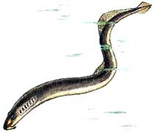
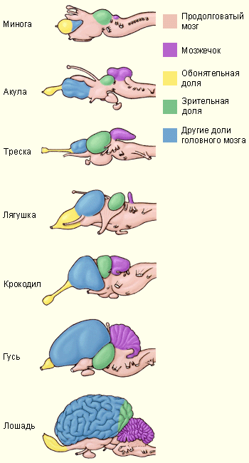
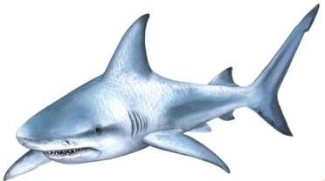
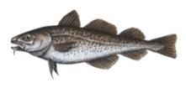
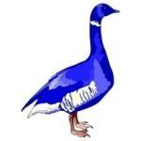
минога
продолговатый мозг
мозжечок
обонятельная зона
акула
зрительная зона
другие доли
треска
У различных животных все отделы развиты по - разному.
лягушка
С чем это связано?
крокодил
С уровнем организации и образом жизни животного.
гусь
лошадь

Slide 11
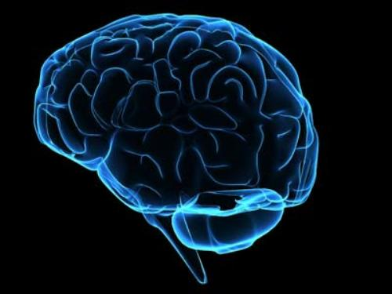
Наивысшего развития нервная система достигла у млекопитающих.
Самый крупный отдел-большие полушария головного мозга.
Их головной мозг развит значительно сильнее, чем у других позвоночных.

Slide 12
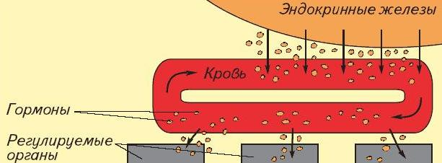
Работу всего организма регулирует и эндокринная система.
Гормоны вырабатывают специальные железы- эндокринные или железы внутренней секреции.
Гормоны поступают в тканевую жидкость и в кровь.

Slide 13
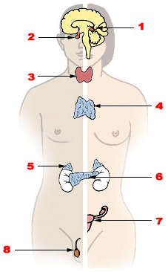
гипоталамус
гипофиз
тимус
(вилочковая железа)
щитовидная и
паращитовидная
железы
надпочечники
поджелудочная
железа
половые железы
(яичники)
половые железы
(семенники)
Гормоны вырабатываются специальными органами.

Slide 14
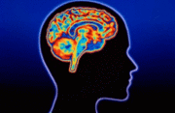
обеспечивают постоянство внутренней среды организма
ФУНКЦИИ
ГОРМОНОВ
обеспечивают рост и развитие организма
контролируют процессы обмена веществ
обеспечивают адаптацию организма к постоянно меняющимся условиям окружающей среды

Slide 15
ДОМАШНЕЕ ЗАДАНИЕ
§17 ,
?(письменно) 3, 7, 8 стр. 126 учебника;
? (устно) 6, 12 стр. 126

